Slide 1

Bài 15:
TUÂN THỦ QUY ĐỊNH NƠI CÔNG CỘNG
( Tiết 2)
CHỦ ĐỀ 8
TUÂN THỦ QUY ĐỊNH NƠI CÔNG CỘNG

Slide 2

- Thể hiện được sự đồng tình với lời nói, hành động tuân thủ quy định nơi công cộng và không đồng tình với những lời nói, hành động vi phạm quy định nơi công cộng.
Yêu cầu cần đạt
- Giải quyết được các tình huống liên quan đến việc tuân thủ quy định nơi công cộng
- Đưa ra được lời khuyên hợp lí cho bạn.
- Thực hiện được các hành vi phù hợp để tuân thủ quy định nơi công cộng.

Slide 3
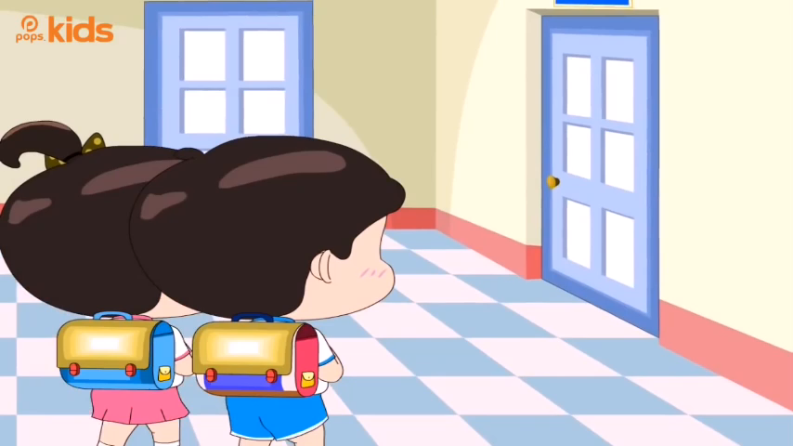
Theo em, bạn Tuấn đã tuân thủ quy định nơi công cộng chưa? Vì sao?

Slide 4



1
Em đồng tình hay không đồng tình với những việc làm nào sau đây? Vì sao?
LUYỆN TẬP
2
1
Lan và mẹ xếp hàng mua vé vào tham quan khu di tích lịch sử.
Hoa nói cười rất to khi vào bệnh viện thăm ông bị ốm.
3
Hải và các bạn luôn đi đúng phần đường cho người đi bộ và nhắc nhở nhau không tụ tập dưới lòng đường.
4
Trong rạp xiếc, một đám học sinh liên tục đứng lên, ngồi xuống và nói cười rất thoải mái.

Slide 5
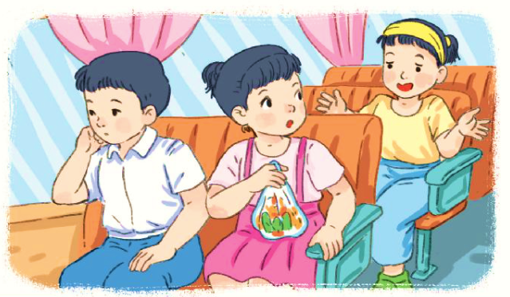
LUYỆN TẬP
2
Đóng vai xử lí các tình huống sau?
1
Trên ô tô, em không biết vứt rác ở đâu.

Slide 6
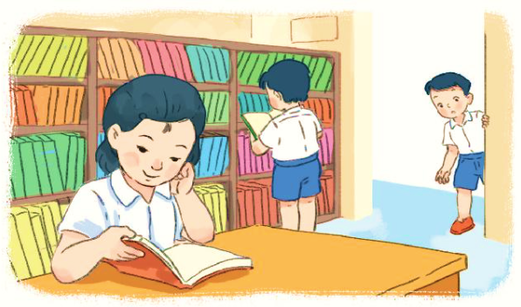
2
Bạn Hà đang ngồi đọc sách trong thư viện,
em có chuyện muốn nói với bạn

Slide 7
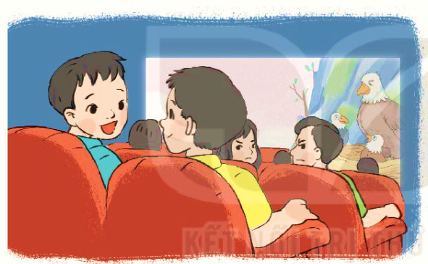
3
Trong rạp chiếu phim, bạn Long ngồi cạnh em
nói chuyện rất to làm ảnh hưởng đến người xung quanh.

Slide 8
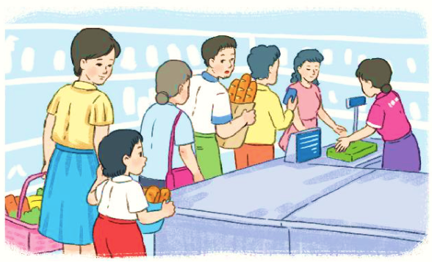
4
Em và mẹ cùng đi siêu thị, khi đến chỗ tính tiền
có rất đông người xếp hàng chờ.

Slide 9
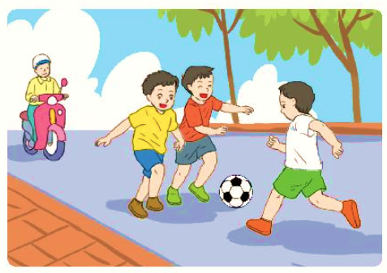
LUYỆN TẬP
3
Đưa ra lời khuyên cho bạn:
Huy cùng các bạn đá bóng dưới lòng đường.
1

Slide 10

2
Lan và Ngọc ném vỏ hộp sữa xuống hồ.

Slide 11
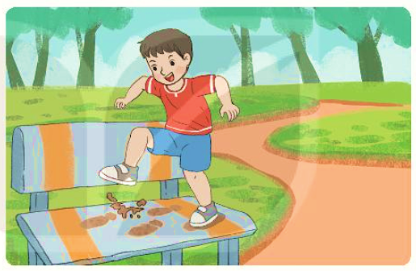
3
Mạnh giẫm chân lên ghế đá ở công viên.

Slide 12

VẬN DỤNG
Chia sẻ những việc em đã làm để tuân thủ quy định nơi công cộng.
Nhắc nhở người thân và bạn bè tuân thủ quy định nơi công cộng.

Slide 13
- Thể hiện được sự đồng tình với lời nói, hành động tuân thủ quy định nơi công cộng và không đồng tình với những lời nói, hành động vi phạm quy định nơi công cộng.
Yêu cầu cần đạt
- Giải quyết được các tình huống liên quan đến việc tuân thủ quy định nơi công cộng
- Đưa ra được lời khuyên hợp lí cho bạn.
- Thực hiện được các hành vi phù hợp để tuân thủ quy định nơi công cộng.

Slide 14

